Slide 1
第三章 第二节 Handler

Slide 2
教学目标
掌握在Android中多线程的使用方法

Slide 3
目录
1
Android中的多线程问题
2
使用Handler处理多线程问题
3
使用AsyncTask处理多线程问题

Slide 4
Android中的多线程问题
Android用户界面是与用户交互的接口，对于用户的操作，Android迅速响应用户输入（200ms内）是一个重要目标。
如果Activity中的应用程序在5s之内未做出响应，可能会出现"应用程序无响应，是否关闭？"的对话框。
若用户界面长时间对用户的操作未作出响应，那么这样的应用程序，肯定不会受到用户的广泛青睐。
此类问题案例很多：如后台下载、异步加载图片等等。
对于这类耗时比较多的工作，一般是使用多线程的方法来解决的。

Slide 5
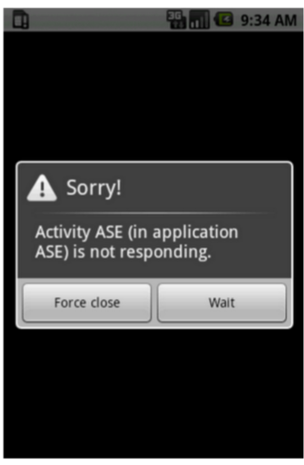
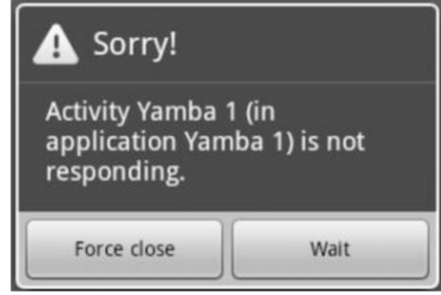
ANR错误页面
在Android上，如果你的应用程序有一段时间响应不够灵敏，系统会向用户显示一个对话框，这个对话框称作应用程序无响应（ANR：Application Not Responding）对话框。

Slide 6
Android中的多线程问题
模拟耗时工作
当耗时工作在执行时，检验用户当前是否可以执行其它操作？
点击其它按钮是否有反应？
执行其它视图元素绑定的事件是否有反应？
Logcat提示：Android too much work in main thread.

Slide 7
Android中的多线程问题
Android应用中的主线程（UI线程）：
Android应用刚启动时，会在当前应用所对应的进程中启动一个主线程（也叫UI线程）；
该UI线程处理与UI相关的事件，如：用户的按键事件，把相关的事件分派到对应的组件进行处理等。
对于UI线程中比较耗时的工作，开启一个子线程来处理这些工作：
首先创建一个Thread对象，然后调用start( )方法启动新的子线程。

Slide 8
Android中的多线程问题
重新做上一个实例
把这个处理操作放到Thread对象中去执行，检验使用子线程的方法，是否可以实现耗时操作和主UI界面的视图更新。

Slide 9
Android中的多线程问题
使用子线程解决异步执行带来的新问题：
在Android中，只有UI线程（即主线程）才可以更新主UI界面，而其子线程不能更新UI视图。
对于这类既需要异步执行，又需要更新UI界面的问题，Android提供了多种解决方案：
使用多线程实现：Thread+Handler
http://www.cnblogs.com/playing/archive/2011/03/24/1993583.html
使用AsyncTask实现。

Slide 10
目录
1
Android中的多线程问题
2
使用Handler处理多线程问题
3
使用AsyncTask处理多线程问题

Slide 11
Handler简介
Handler：接受子线程发送的数据，并用此数据配合主线程更新UI。
Handler定义在主线程中（UI线程中）；
Handler充当主线程和子线程之间交互的中介：
Handler在新启动的子线程中发送消息；
Handler在主线程中获取并处理子线程所发送的消息。
Notes:
UI线程:就是我们的主线程,系统在创建UI线程的时候会初始化一个Looper对象,同时也会创建一个与其关联的MessageQueue;
Handler:作用就是发送与处理信息,如果希望Handler正常工作,在当前线程中要有一个Looper对象
Message:Handler接收与处理的消息对象
MessageQueue:消息队列,先进先出管理Message,在初始化Looper对象时会创建一个与之关联的MessageQueue;
Looper:每个线程只能够有一个Looper,管理MessageQueue,不断地从中取出Message分发给对应的Handler处理

Slide 12
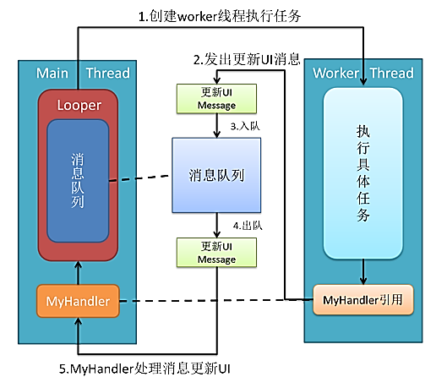
Handler的使用方法

Slide 13
重要的类
UI线程：创建UI线程时，初始化一个Looper对象以及与其关联的MessageQueue；
Handler：发送与处理信息，在当前线程中有一个Looper对象；
Message：Handler接收与处理的消息对象；
MessageQueue：消息队列，管理Message；
Looper：管理MessageQueue, 取出Message分发给对应的Handler处理，每个线程只有一个Looper。
Notes:
UI线程:就是我们的主线程,系统在创建UI线程的时候会初始化一个Looper对象,同时也会创建一个与其关联的MessageQueue;
Handler:作用就是发送与处理信息,如果希望Handler正常工作,在当前线程中要有一个Looper对象
Message:Handler接收与处理的消息对象
MessageQueue:消息队列,先进先出管理Message,在初始化Looper对象时会创建一个与之关联的MessageQueue;
Looper:每个线程只能够有一个Looper,管理MessageQueue,不断地从中取出Message分发给对应的Handler处理
Looper主要是prepare()和loop()两个方法

Slide 14
Handler的使用方法
使用Handler实现主线程与子线程的通信主要使用如下三个类：
Message类：发送带有附加参数的消息，其处理方法由handlerMessage()方法处理。
Handler：MQ上添加消息和处理消息，通知MQ它要执行一个任务(sendMessage)，并在loop到自己的时候执行该任务(handleMessage)，整个过程是异步的。
Looper：循环工作的线程。
Message Queue
Notes:
UI线程:就是我们的主线程,系统在创建UI线程的时候会初始化一个Looper对象,同时也会创建一个与其关联的MessageQueue;
Handler:作用就是发送与处理信息,如果希望Handler正常工作,在当前线程中要有一个Looper对象
Message:Handler接收与处理的消息对象
MessageQueue:消息队列,先进先出管理Message,在初始化Looper对象时会创建一个与之关联的MessageQueue;
Looper:每个线程只能够有一个Looper,管理MessageQueue,不断地从中取出Message分发给对应的Handler处理

Slide 15
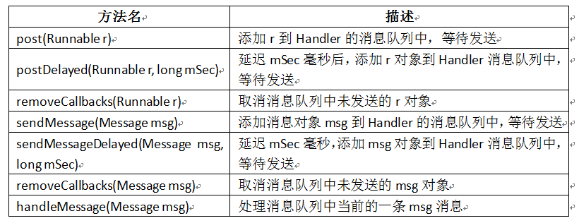
Handler的使用方法
Handler类的常用方法如下表所列。
详细信息请参考：
http://developer.android.com/reference/android/os/Handler.html#pubmethods

Slide 16
使用Message消息解决多线程问题
基本流程：
创建Handler，并添加handleMessage方法。
使用自定义的匿名子类的方法创建Handler对象，并重写handleMessage方法实现消息的处理。
Handler handler = new Handler() {
public void handleMessage (Message msg) {
switch (msg.what) {
case MSG_CURRENT: // TODO
break;
}
}
};
Notes:
https://www.cnblogs.com/fuck1/p/5513412.html
绑定到目标handler后，自行进入messageQueue,等待handler接受处理。
Message方法：
public static Message obtain(Handler h, int what, int arg1, int arg2, Object obj) ,
通过该方法可以获得一个消息：
Message message = Message.obtain(handler, 33, 2, 3, "hello");
发送消息的方式，有一点将自己绑定好了被发射的感觉，message.sendToTarget(); ---被动（意会）
2、handler主动设置要发送的消息的各个属性值：arg1，arg2，obj，what。
方法：
public final Message obtainMessage(int what, int arg1, int arg2, Object obj)
通过该方法也可以获得一个消息：
比如Message message = handler.obtainMessage(3, 1, 2, "java");
然后将设置好的消息，由handler发送出去：handler.sendMessage(message);----主动（自己意会的）。

Slide 17
使用Message消息解决多线程问题
基本流程：
创建Thread对象，在Thread对象的run方法中发送消息。
使用自定义的匿名子类的方法创建Thread对象，并重写run方法实现消息的参数设置和添加到消息队列中等操作。
Thread backgroundThread = new Thread() {
public void run() {
Message msg = handler.obtainMessage();
msg.what = MSG_CURRENT;
handler.sendMessage(msg);
}
};

Slide 18
使用Message消息解决多线程问题
基本流程：
启动Thread对象：
Message对象的常用方法和属性参考：
http://developer.android.com/reference/android/os/Message.html
backgroundThread.start();

Slide 19
使用Message消息解决多线程问题
实例：模拟进度条的加载.
使用Message对象模拟进度条的加载。
应用启动后，触发子线程，进度条每秒钟增加5%。
若进度条增加到100%，则停止子线程。
在Handler消息队列中，移除Runnable对象的方法为：
h.removeCallbacks( Runnable r );

Slide 20
典型应用
模拟图片的异步加载。
在一个GridView视图中，实现图片的异步加载功能。
图片地址来源于一个字符串数组。

Slide 21
典型应用
模拟微博的“更多”功能。
在一个ListView视图中，模拟微博客户端的“更多”功能。
当用户向上滚动时，显示更多的记录信息。
记录信息存在在字符串数组中。

Slide 22
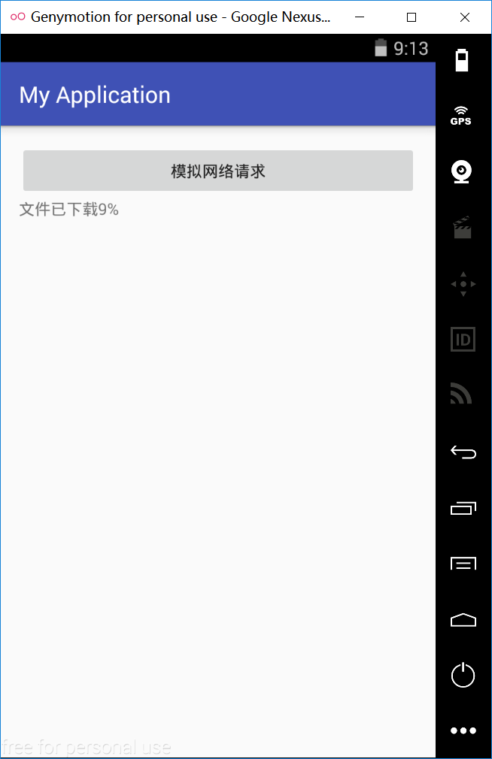
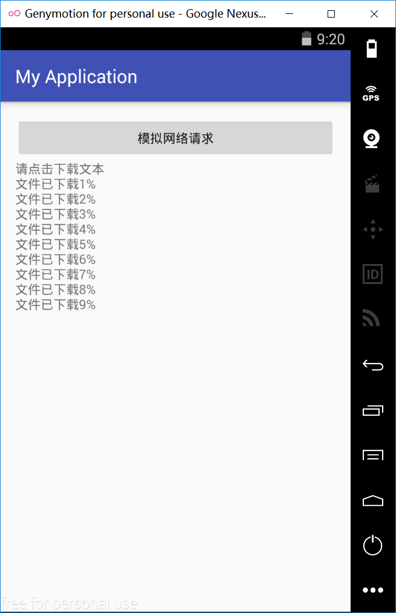
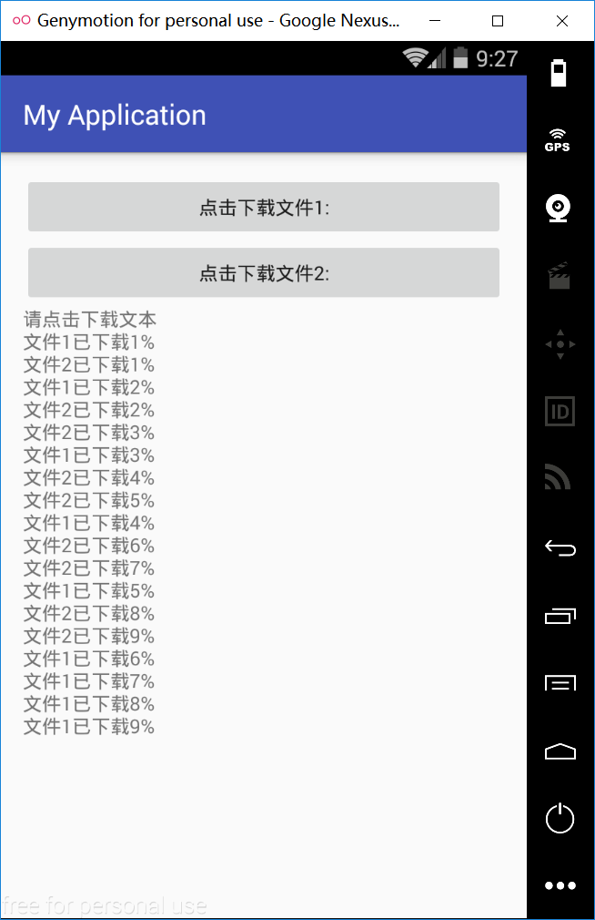
课堂练习

Slide 23
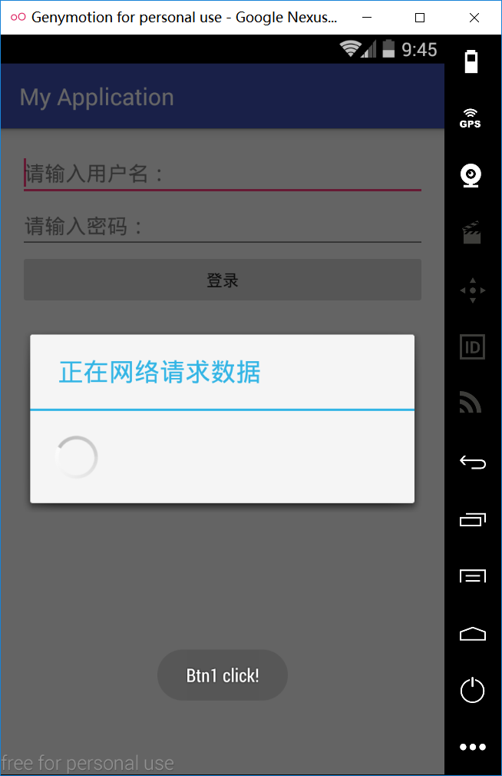
课堂练习

Slide 24
目录
1
Android中的多线程问题
2
使用Handler处理多线程问题
3
使用AsyncTask处理多线程问题

Slide 25
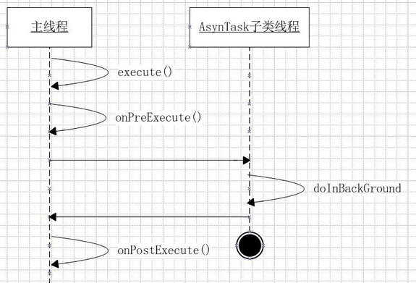
AsyncTask（异步任务）
AsyncTask能够适当地、简单地用于UI线程，这个类准许执行后台操作。
异步任务的定义是一个在后台线程上运行，其结果是在UI线程上显示的一种类。

Slide 26
AsyncTask的四个方法
异步任务执行时对应的四个方法：
onPreExecute()：任务被执行之前调用UI线程。
这步通常被用于设置任务，例如在用户界面显示一个进度条。
doInBackground(Params...)：onPreExecute()执行完成，立刻调用后台线程。
这步被用于执行较长时间的后台任务；
异步任务的参数也被传到这步；
计算的结果在这步返回，将传回到上一步。

Slide 27
AsyncTask的四个方法
onProgressUpdate(Progress...)：一次呼叫publishProgress(Progress...)后调用UI线程，执行的时机没有定义。
这个方法用于在用户界面显示进度，当后台计算还在进行时。
例如：这个方法可以被用于一个进度条动画或在文本域显示日志。
onPostExecute(Result)：当后台计算结束时，调用UI线程。
后台计算结果作为一个参数传递到此方法中。

Slide 28
AsyncTask的创建
异步任务的创建：
AsyncTask必须被子类继承。
子类至少重写其中的doInBackground(Params...)方法，一般还会重写onPostExecute(Result)。
任务实例必须创建在UI线程。
execute(Prams…)必须在UI线程上调用。
不要手动调用onPreExecute(), onPostExecute(), doInBackground(), onProgressUpdate()。
不能在doInBackground(Params... params)中更改UI界面。

Slide 29
AsyncTask的创建
异步任务中的三个泛型：
Params：任务执行器需要的数据类型。
Progress：后台计算中使用的进度单位数据类型。
Result：后台计算返回结果的数据类型。

Slide 30
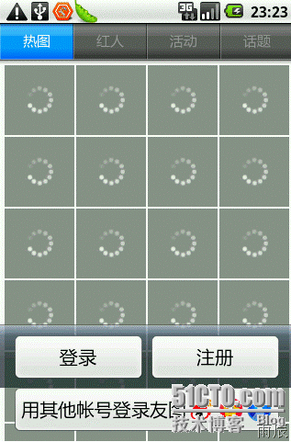
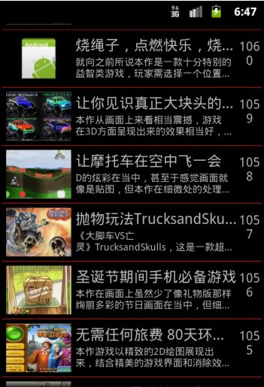
AsyncTask的示例
Notes:
http://www.cnblogs.com/devinzhang/archive/2012/02/13/2350070.html

Slide 31
内容回顾
1
Android中的多线程问题
2
使用Handler处理多线程问题
3
使用AsyncTask处理多线程问题

